Slide 1

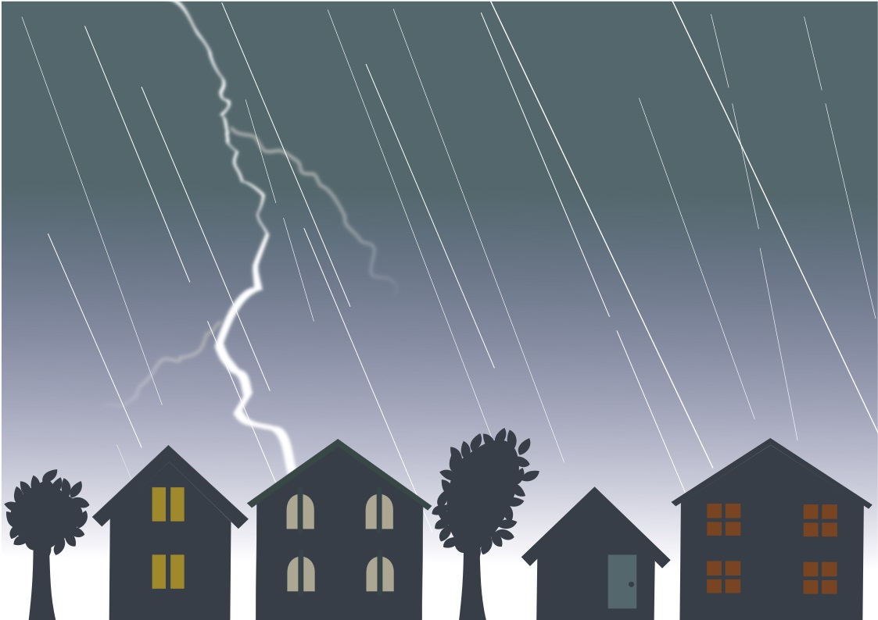
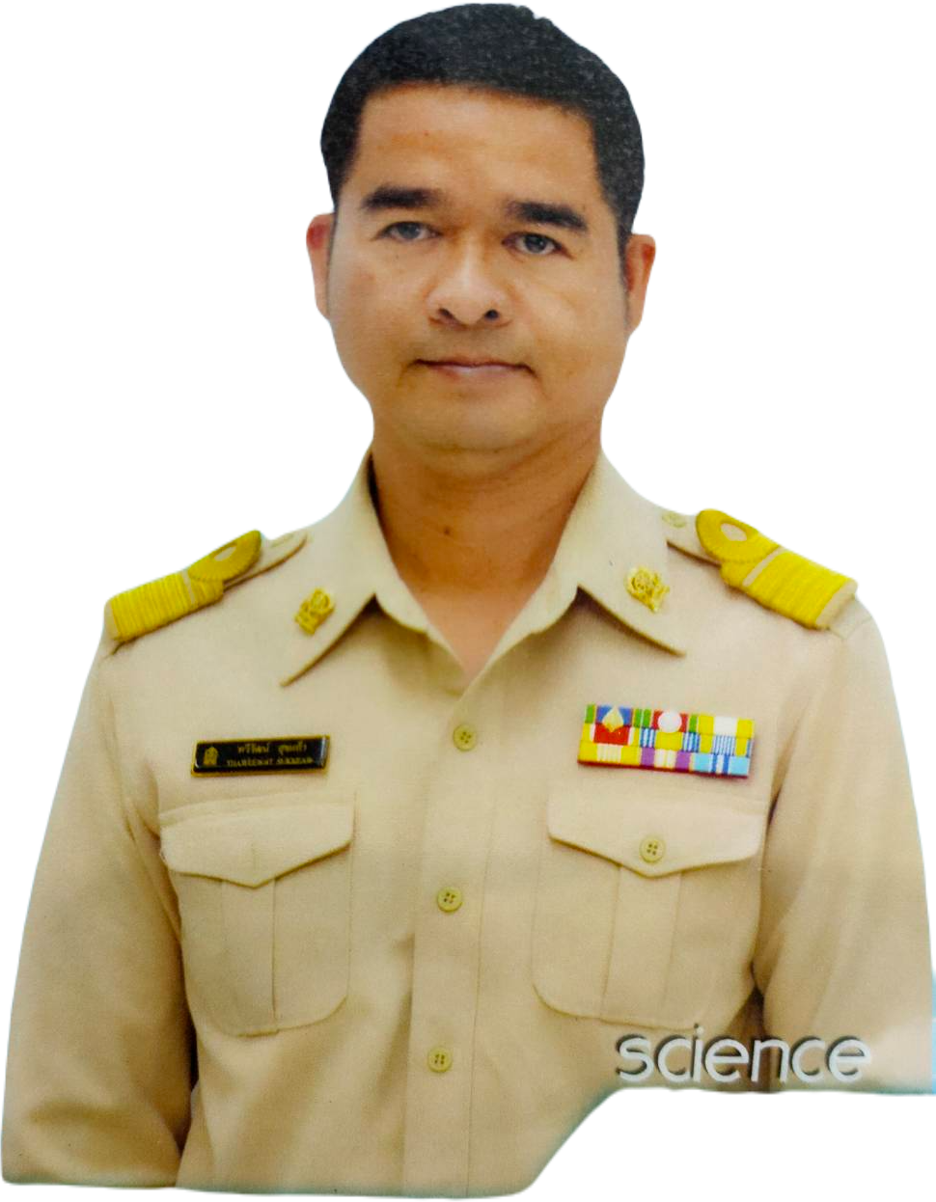

สื่อการเรียนรู้
เรื่อง มนุษย์และการเปลี่ยนแปลงลมฟ้าอากาศ
ชั้นมัธยมศึกษาปีที่ 1
ครูผู้สอน
นายทวีวัฒน์ สุขแก้ว

Slide 2
พายุ
มนุษย์
และ
การเปลี่ยนแปลงลมฟ้าอากาศ
การเปลี่ยนแปลง
ภูมิอากาศโลก

Slide 3
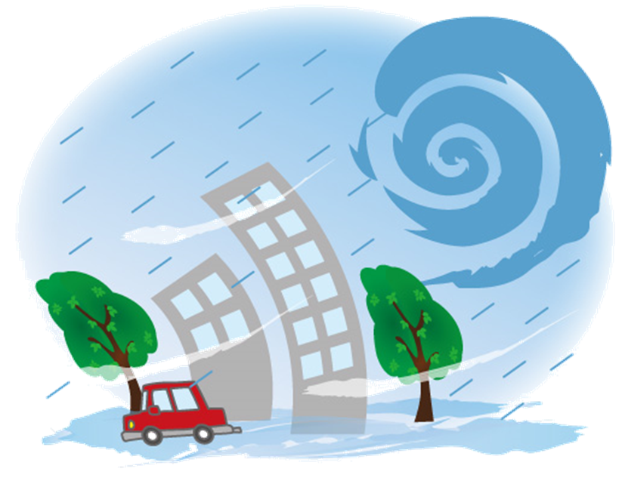

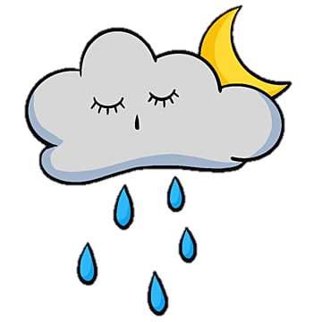
พายุ (Storm)
Keyword (คำสำคัญ)
พายุฝนฟ้าคะนอง
พายุหมุนเขตร้อน

Slide 4

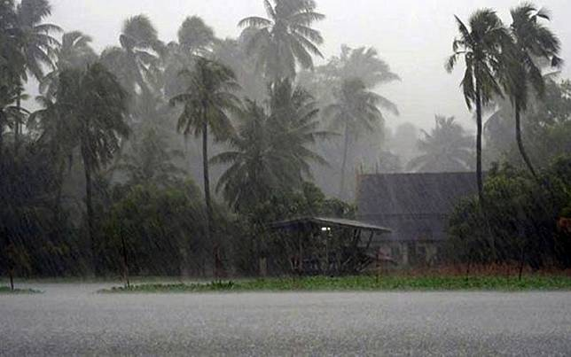
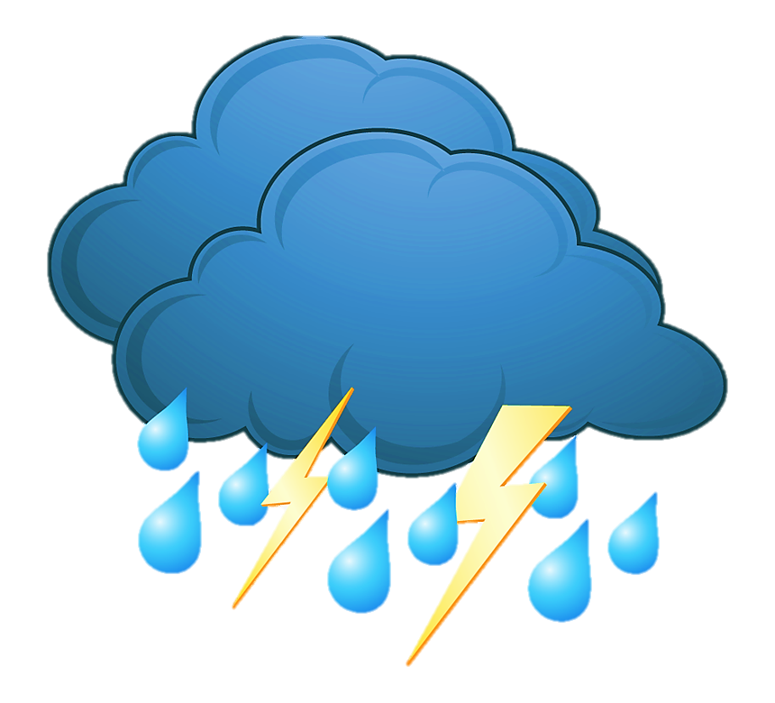
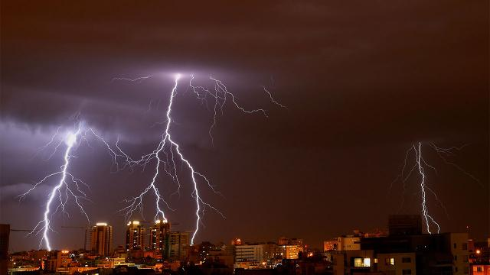
พายุ (Storm)
พายุฝนฟ้าคะนอง​ (Thunderstorm)
เป็นพายุที่เกิดขึ้นในช่วงฤดูร้อน
จะทำให้การหมุนเวียนของอากาศแปรปรวนอย่างรวดเร็ว
จึงเป็นสาเหตุให้เกิดลมพายุพัดอย่างแรง
มีฟ้าแลบฟ้าร้อง และฟ้าผ่าเกิดขึ้น
แต่ฝนที่ตกนั้นจะตกไม่นาน

Slide 5
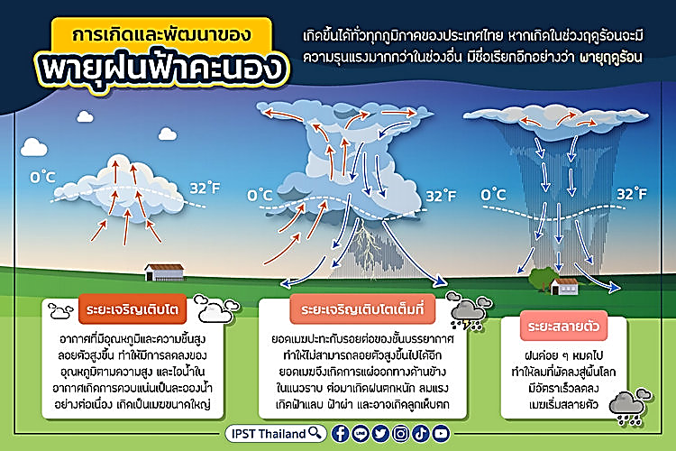
พายุ (Storm)
การเกิดและพัฒนาของพายุฝนฟ้าคะนอง​
การเกิดและพัฒนาของพายุฝนฟ้าคะนอง แบ่งออกเป็น 3 ระยะ ได้แก่
ระยะเจริญเติบโต
ระยะเจริญเติบโตเต็มที่
ระยะสลายตัว

Slide 6
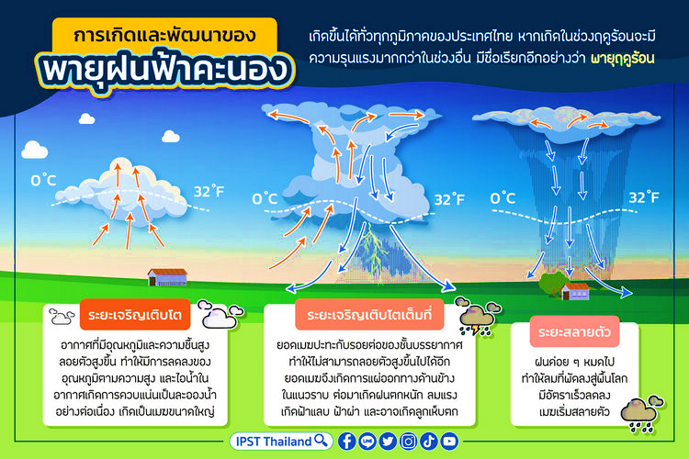


พายุ (Storm)
การเกิดและพัฒนาของพายุฝนฟ้าคะนอง​
ระยะเจริญเติบโต
อากาศที่มีอุณหภูมิและความชื้นสูงลอยตัวสูงขึ้น
ทำให้อุณหภูมิลดลงตามความสูง
ไอน้ำในอากาศเกิดการควบแน่นเป็นละอองน้ำ
อย่างต่อเนื่อง เกิดเป็น เมฆขนาดใหญ่

Slide 7
พายุ (Storm)
การเกิดและพัฒนาของพายุฝนฟ้าคะนอง​
ระยะเจริญเติบโตเต็มที่
ยอดของเมฆปะทะกับรอยต่อของชั้นโทรโพสเฟียร์
และชั้นสตราโตสเฟียร์จึงไม่สามารถลอยสูงขึ้นได้อีก
ยอดเมฆจึงแผ่ออกด้านข้างในแนวราบ
ต่อมาเกิดฝนตกหนัก ฟ้าแลบ ฟ้าผ่า
และอาจเกิดลูกเห็บตก

Slide 8
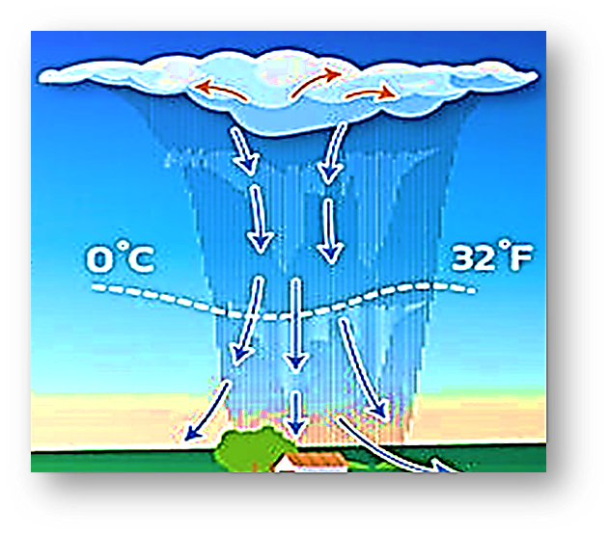
พายุ (Storm)
การเกิดและพัฒนาของพายุฝนฟ้าคะนอง​
ระยะสลายตัว
ฝนค่อยๆหมดไป ทำให้ลมพัดลงสู่พื้นโลก
มีอัตราเร็วลดลง เมฆเริ่มสลายตัว

Slide 9
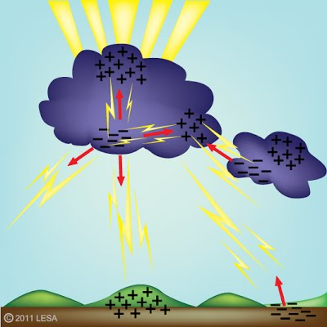
พายุ (Storm)
การเกิดฟ้าแลบ ฟ้าร้อง และฟ้าผ่า
ฟ้าแลบ
ฟ้าผ่า
ฟ้าร้อง
เกิดจาก การแลกเปลี่ยนประจุไฟฟ้า
ระหว่างเมฆคิวมูโลนิมบัสกับพื้นโลก
เกิดจาก การขยายตัวอย่างรวดเร็ว
ของอากาศเกิดเป็นเสียงดัง เนื่องจาก
เมื่อเกิดเป็นเสียงดัง เนื่องจากอากาศ
โดยรอบมีอุณหภูมิสูงมาก
อาจสูงถึง 30,000 องศาเซลเซียส
เกิดจากการแลกเปลี่ยนประจุไฟฟ้า
ภายในก้อนเมฆ
หรือระหว่างก้อนเมฆ

Slide 10
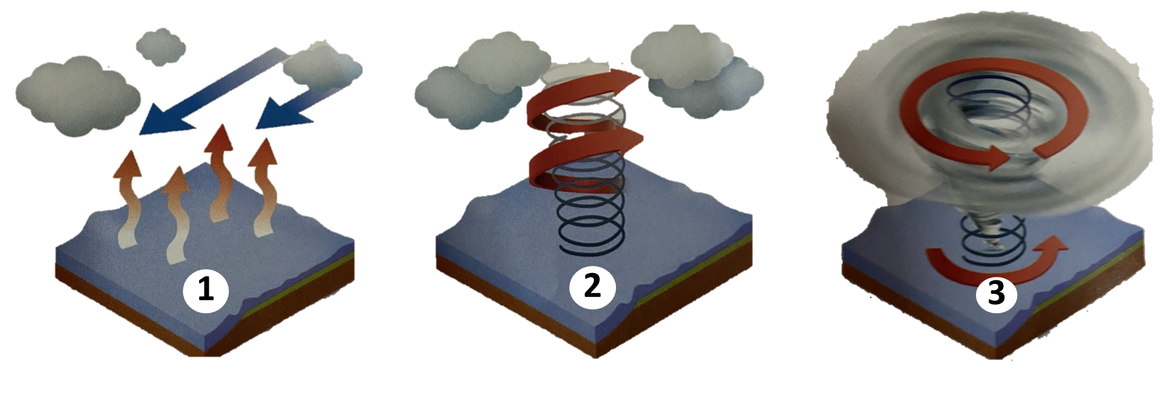
พายุ (Storm)
พัฒนาการของพายุหมุนเขตร้อน​
คือ พายุหมุนที่เกิดในภูมิอากาศเขตร้อนก่อกำเนิดเหนือพื้นมหาสมุทร
ที่อุ่นบริเวณเส้นศูนย์สูตร

Slide 11
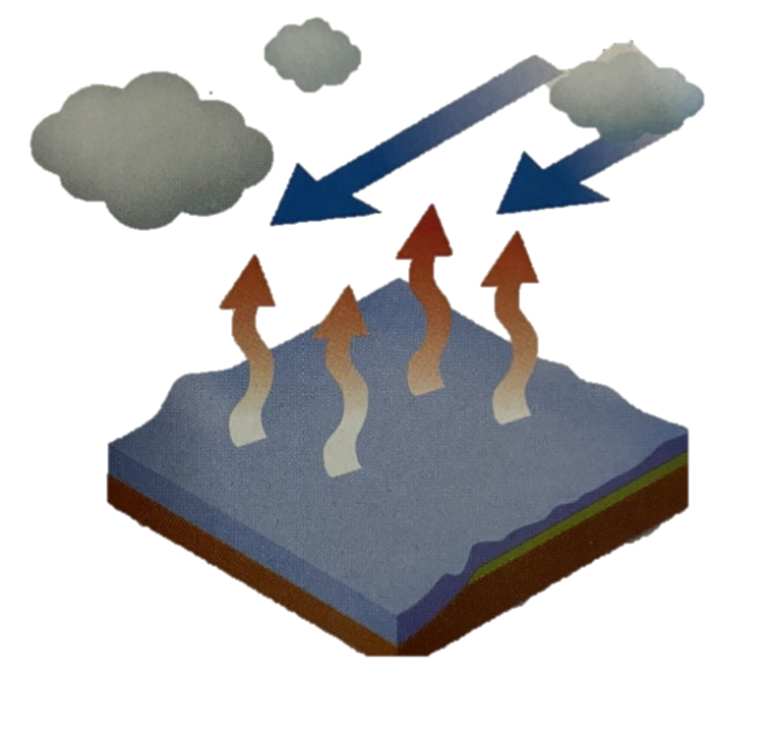

พายุ (Storm)
พัฒนาการของพายุหมุนเขตร้อน​
น้ำทะเลอุณหภูมิสูงตั้งแต่ 26-27 ^{O}C
จะระเหยกลายเป็นไอ
ไอน้ำเคลื่อนที่สูงขึ้นอย่างรวดเร็วบริเวณกว้าง
ทำให้อากาศบริเวณโดยรอบเคลื่อนที่เข้ามาแทนที่

Slide 12
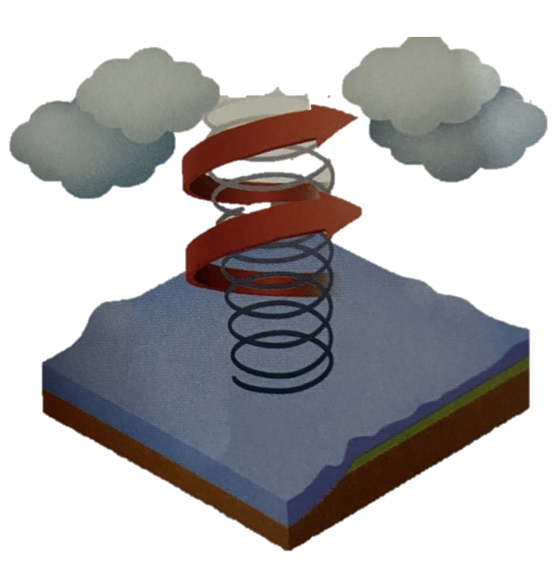
พายุ (Storm)
พัฒนาการของพายุหมุนเขตร้อน​
เมื่ออากาศเคลื่อนที่เข้ามาแทนที่
จะเกิดการพัดวนเป็นเกลียวเข้าหาศูนย์กลางพายุ
บริเวณใกล้ศูนย์กลางพายุ อากาศจะเคลื่อนที่
พัดวนเกือบเป็นวงกลม
อัตราเร็วลมสูงที่สุดจากนั้นลมจึงพัดเป็นเกลียวขึ้นไป
และกระจายออกด้านบน

Slide 13
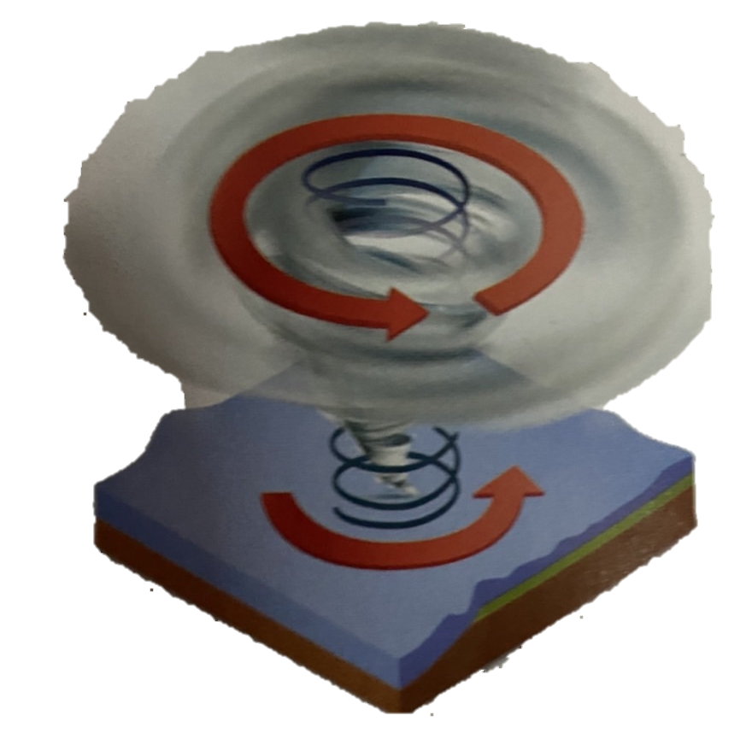
พายุ (Storm)
พัฒนาการของพายุหมุนเขตร้อน​
บริเวณใกล้ศูนย์กลางพายุ เป็นบริเวณที่ลมสงบ
และไม่เกิดเมฆ เมื่อมองด้านบนเห็นเป็นวงกลม
เรียกว่า ตาพายุ
เมื่อพายุเคลื่อนที่สู่ แผ่นดิน หรือ บริเวณที่น้ำอุณหภูมิต่ำกว่า 26 ºC อัตราเร็วลดลง
ทำให้พายุลดกำลังหรือสลายตัว

Slide 14
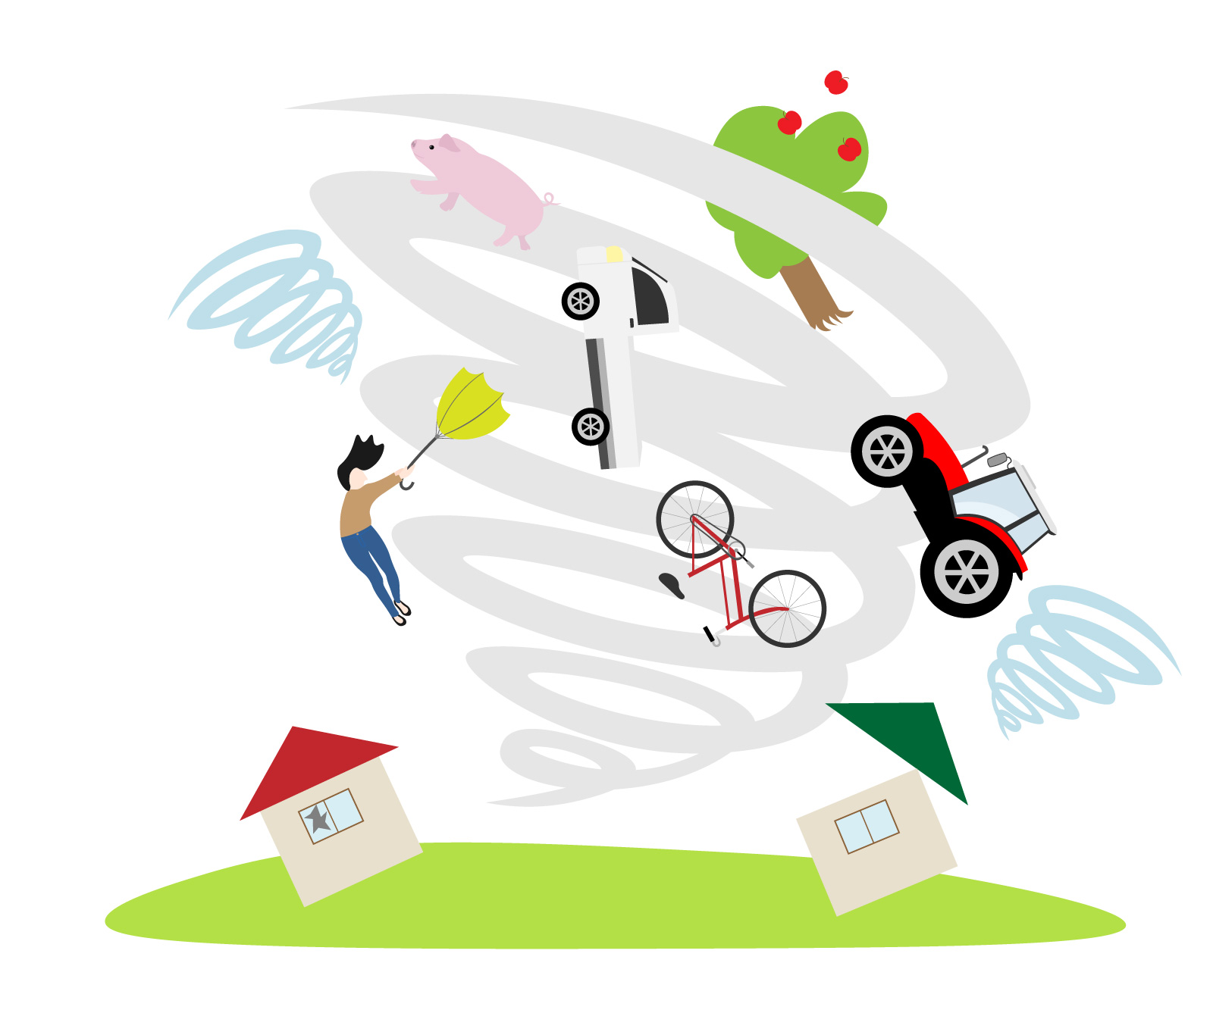
พายุ (Storm)
การเรียกชื่อพายุหมุนเขตร้อน​
ประเภท | ความเร็วลมสูงสุด (km/hr) | ผลกระทบ
พายุดีเปรสชั่น | ไม่เกิน 63 | ทำให้เกิดฝนตกหนักบริเวณ ที่พายุพัดผ่าน
พายุโซนร้อน | 63-117 | เกิดพายุไต้ฝุ่นที่อ่อนกำลังลง
พายุไต้ฝุ่น (พายุหมุน) | มากกว่า 117 | อาจก่อให้เกิดความเสียหาย ต่ออาคารบ้านเรือน

Slide 15


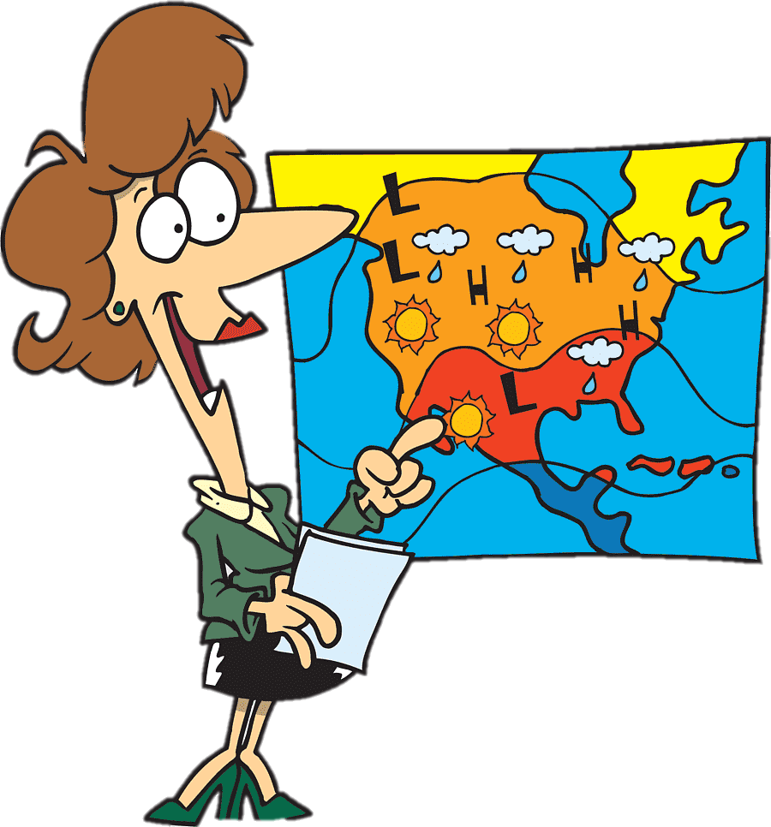


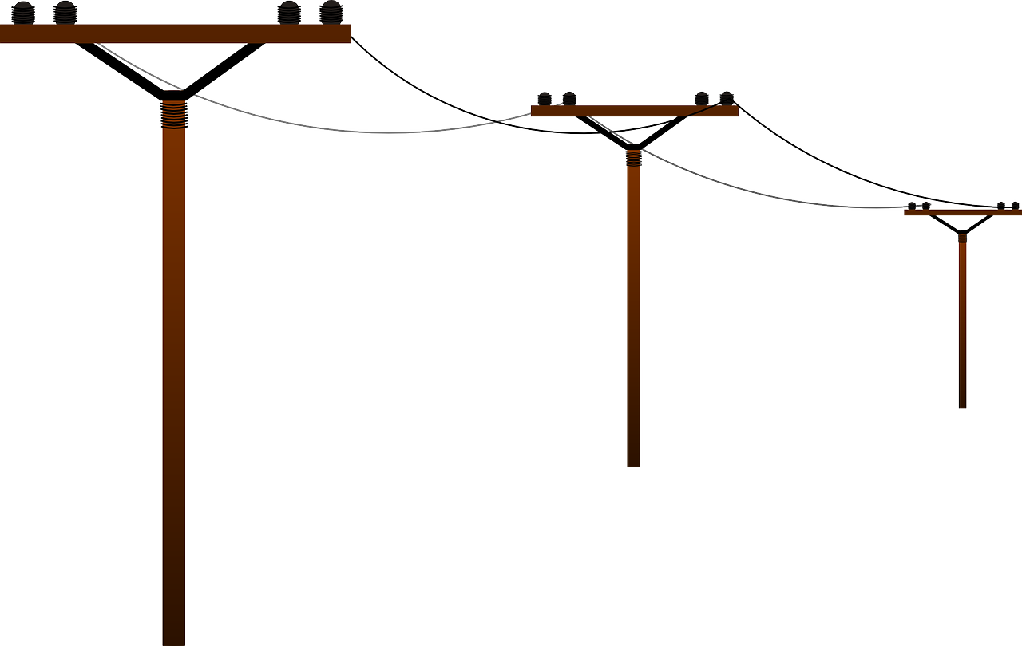
พายุ (Storm)
การปฏิบัติตนให้ปลอดภัยจากพายุฝนฟ้าคะนองและพายุหมุนเขตร้อน​
อยู่ห่างจากต้นไม้
ป้ายโฆษณา เสาไฟ
ไม่ใช้อุปกรณ์ไฟฟ้าทุกชนิด
ขณะมีฟ้าคะนอง
ฟังข่าวสารจากทางสื่อต่าง ๆ
และจากกรมอุตุนิยมวิทยา
อพยพไปอยู่ในที่กำบัง
ที่ปลอดภัยเช่นตึกที่แข็งแรง

Slide 16
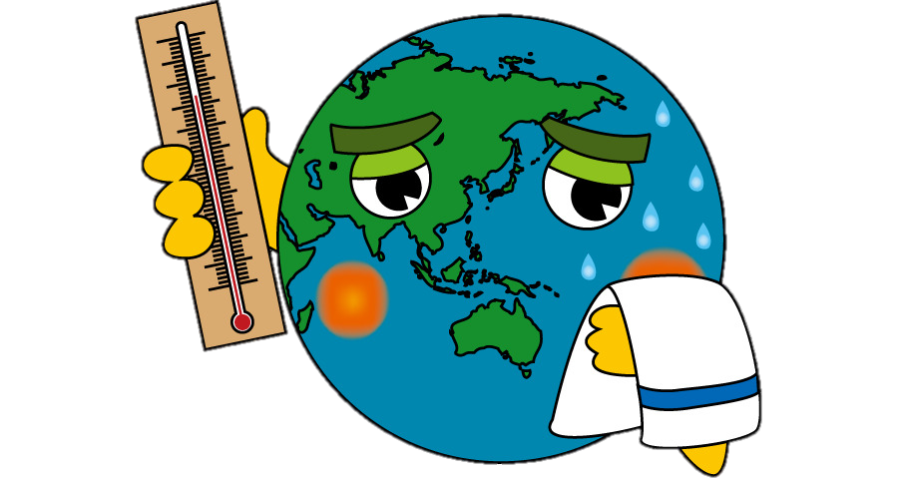
การเปลี่ยนแปลงภูมิอากาศโลก
Keyword (คำสำคัญ)
ปรากฏการณ์เรือนกระจก
แก๊สเรือนกระจก
ภูมิอากาศ
การเปลี่ยนแปลงภูมิอากาศ

Slide 17
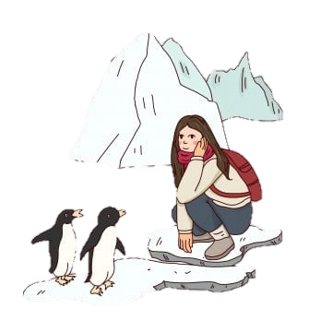
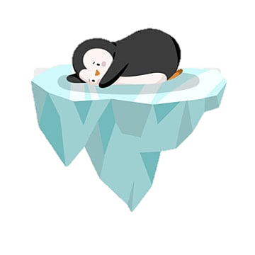
การเปลี่ยนแปลงภูมิอากาศโลก
ลมฟ้าอากาศ
การเปลี่ยนแปลงภูมิอากาศ
คือ การเปลี่ยนแปลงสภาพภูมิอากาศ
ไม่ว่าจะเนื่องมาจาก ความผันแปรตามธรรมชาติ
หรือกิจกรรมของมนุษย์
ลมฟ้าอากาศ คือ สภาวะของอากาศบนพื้นที่ใด ๆ ในช่วงเวลาหนึ่ง
ลมฟ้าอากาศ คือ สภาพอากาศ
ณ พื้นที่หนึ่ง ในช่วงเวลาหนึ่ง
ภูมิอากาศ
ภูมิอากาศ คือ สภาพอากาศ โดยทั่วไป
ของพื้นที่หนึ่ง ซึ่งเป็นแบบรูปลมฟ้าอากาศ
ของพื้นที่หนึ่ง ซึ่งได้จากค่าเฉลี่ยลมฟ้าอากาศ
ในช่วงเวลานาน ๆ ตั้งแต่ 30 ปีขึ้นไป

Slide 18
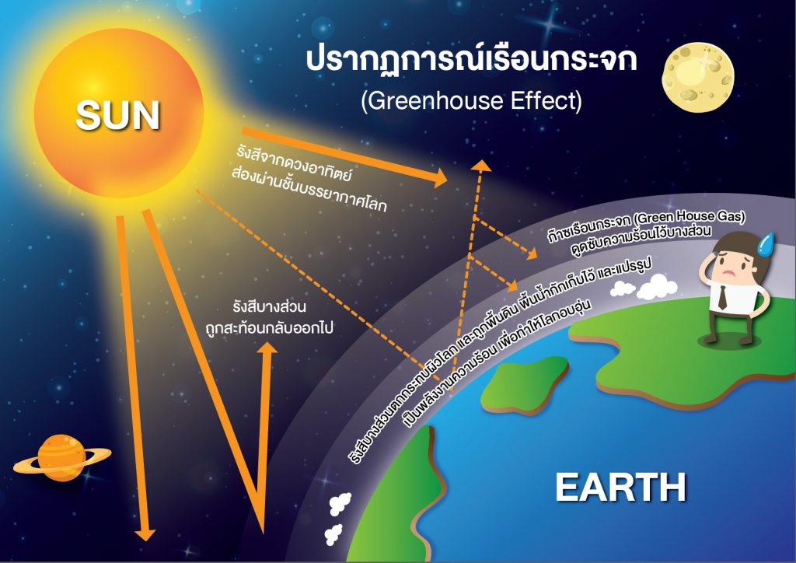
การเปลี่ยนแปลงภูมิอากาศโลก
ปรากฏการณ์เรือนกระจก
ลมฟ้าอากาศ คือ สภาวะของอากาศบนพื้นที่ใด ๆ ในช่วงเวลาหนึ่ง
ภาวะที่รังสีความร้อนจากพื้นผิวโลกจะถูกดูดซับโดยแก๊สเรือนกระจกในชั้นบรรยากาศ
และแผ่รังสีออกไปอีกครั้งในทุกทิศทาง
เนื่องจากการแผ่รังสีออกไปอีกครั้งถูกส่งกลับมายังพื้นผิวโลกและบรรยากาศด้านล่าง
เป็นผลทำให้ระดับอุณหภูมิพื้นผิวโลกเฉลี่ย
สูงขึ้นถ้าไม่มีแก๊สเหล่านี้

Slide 19
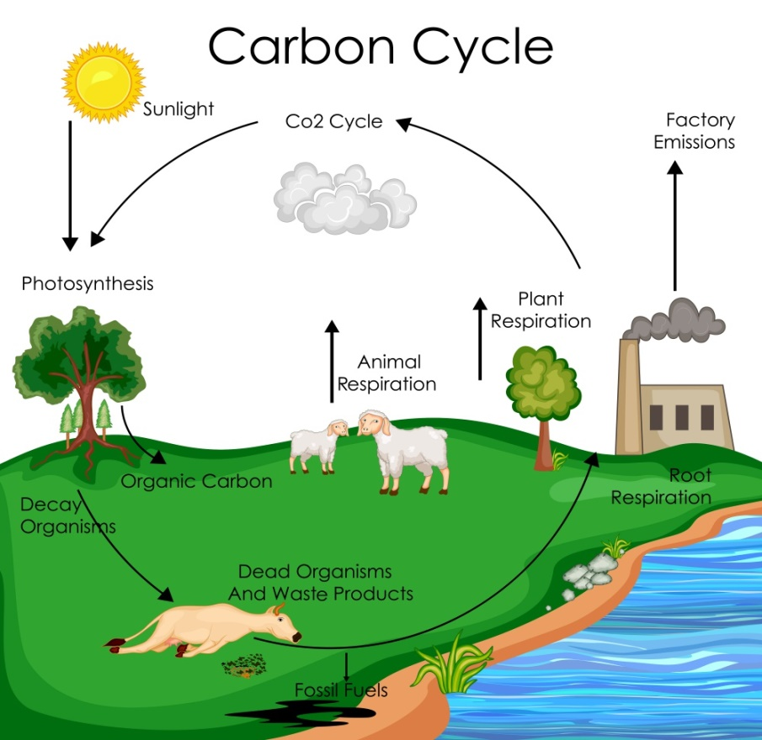
การเปลี่ยนแปลงภูมิอากาศโลก
วัฏจักรคาร์บอน
ลมฟ้าอากาศ คือ สภาวะของอากาศบนพื้นที่ใด ๆ ในช่วงเวลาหนึ่ง
คาร์บอนมีการถ่ายทอดหมุนเวียนในสิ่งแวดล้อมเป็นวัฏจักร
แก๊สคาร์บอนไดออกไซด์ เป็น องค์ประกอบที่สำคัญในวัฎจักรคาร์บอน

Slide 20

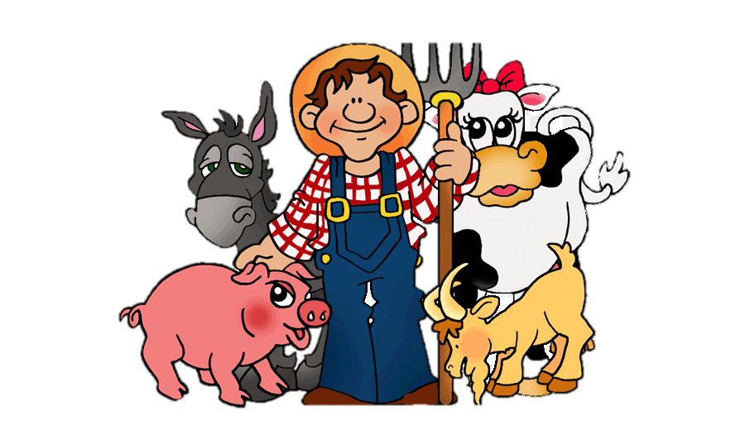
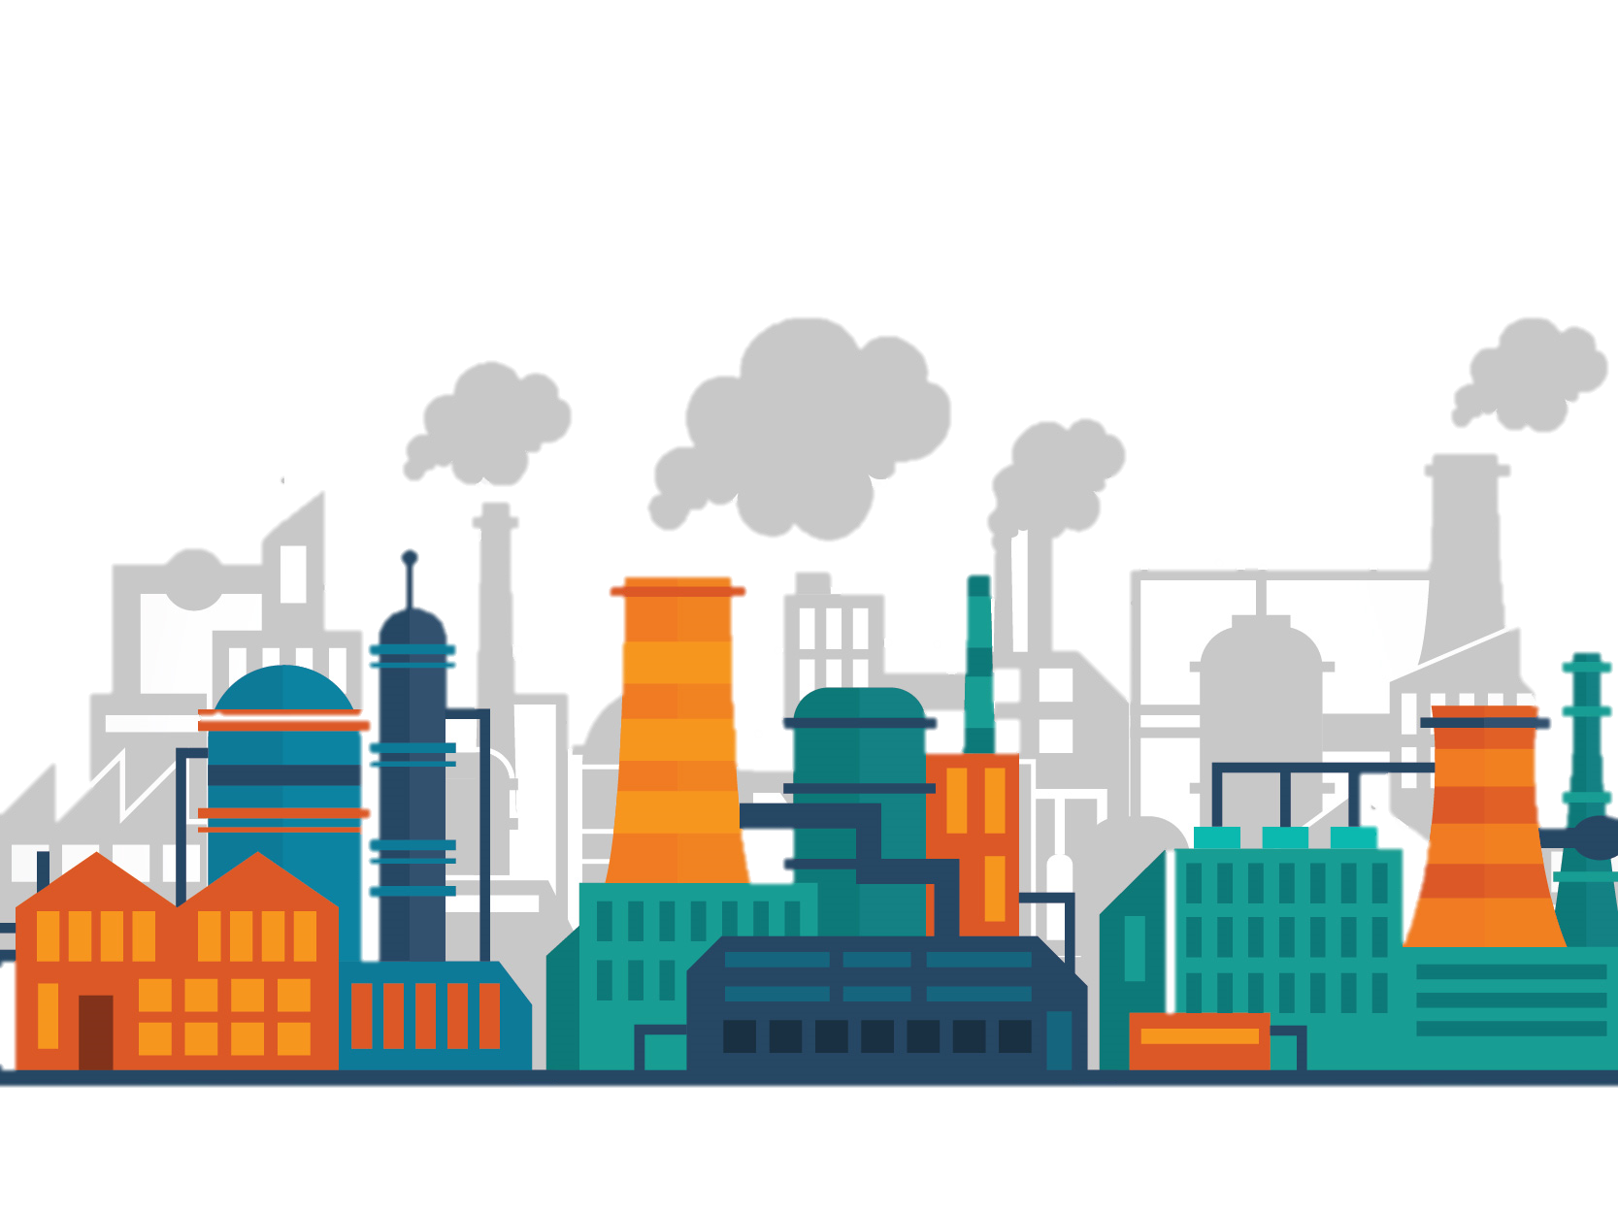

การเปลี่ยนแปลงภูมิอากาศโลก
กิจกรรมของมนุษย์ที่ปล่อยแก๊สเรือนกระจก
การขนส่ง
ปศุสัตว์
โรงงานอุตสาหกรรม
การตัดไม้ทำลายป่า

Slide 21



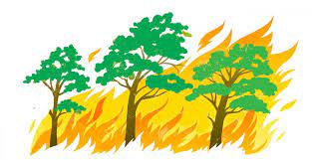
การเปลี่ยนแปลงภูมิอากาศโลก
กิจกรรมลดปัจจัยที่ส่งผลต่อการเปลี่ยนแปลงอุณหภูมิ
ใช้ถุงผ้าแทนถุงพลาสติก
ไม่เผาป่า
ลดการใช้พลังงาน
ปลูกต้นไม้

Slide 22
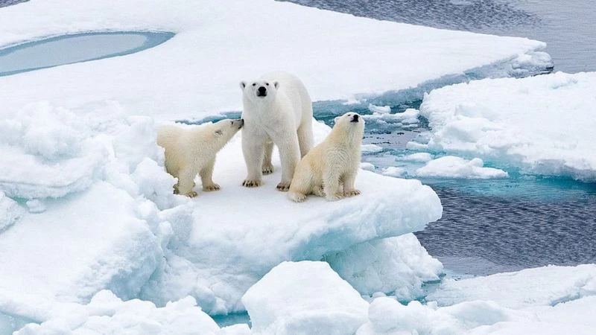
สรุปการเปลี่ยนแปลงภูมิอากาศโลก
อุณหภูมิอากาศโลกกำลังเปลี่ยนแปลงและส่งผลกระทบต่อสิ่งมีชีวิต
และสิ่งแวดล้อมอย่างมาก กิจกรรมของมนุษย์ได้เร่งให้
เกิดการเปลี่ยนแปลงภูมิอากาศโลกดังกล่าว
ลมฟ้าอากาศ คือ สภาวะของอากาศบนพื้นที่ใด ๆ ในช่วงเวลาหนึ่ง

